Slide 1
التجارب النووية الفرنسية في الصحراء الجزائرية
في ضوء القانون الدولي الإنساني
د. مصطفى خياطي
الجزائر

Slide 2
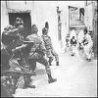



انتهاكات جسيمة للقانون الدولي الإنساني ولحقوق الإنسان خلال الفترة الاستعمارية
التعذيب، واختفاء المقاومين، والقتل خارج نطاق القانون، وتهديم البيوت، وتهجير المشتبه فيهم خارج الوطن

Slide 3


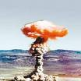

التجارب النووية الفرنسية في الصحراء الجزائرية

Slide 4
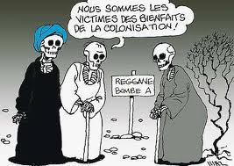

Slide 5
مجموع التجارب النووية
بلغ مجموع التجارب النووية في الجزائر 500 ألف طن ، 130 ك. تجارب جوية في ريغان و 370 ك. تجارب جوفية في عين اكر ، في الهقار.
من نوفمبر 1961 إلى / فبراير 1966 ، قامت القوات الاستعمارية الفرنسية بثلاثة عشر تجربة نووية جوفية، أربعة منها لم تحصر كما كان متوقعا.
توقفت التجارب النووية الفرنسية في الصحراء في عام 1966. وغادرت آخر القوات الفرنسية الجزائر في أواخر شهر يناير 1968...

Slide 6

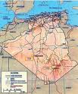
التجارب النووية الفرنسية في الصحراء الجزائرية

Slide 7



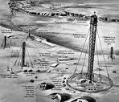
التحضير للتجارب النووية الفرنسية في الجزائر

Slide 8
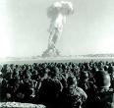

تمثل التفجيرات النووية الفرنسية والتجارب التي صاحبتها انتهاك خطير للقانون الدولي الإنساني

Slide 9
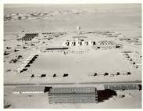
قاعدة رغان في 1960

Slide 10
المعلومات عن الآثار الصحية الناجمة عن التفجيرات والتجارب النووية الفرنسية هي أكثر ندرة
1 الصحراء الجزائرية: فضاء عسكري
2 تولي الجيش الفرنسي بالتكفل الصحي حتى 1968
3 التغطية الصحية للصحراء من طرف أطباء عسكريين فرنسيين

Slide 11
الآثار الصحية الناجمة عن التفجيرات
تبين فيما بعد أن جميع المعلومات الطبية بما في ذلك الملاحظات التي تم جمعها من قبل العسكريين الفرنسيين موجودة في محفوظات فرنسا
و بمقتضى قانون فرنسي لعام 2008 لا يمكن لأي باحث الاطلاع على هده المحفوظات.
فهل سيسمح في يوم ما للجزائريين من التعرف على ما جرى لآبائهم وأجدادهم؟

Slide 12
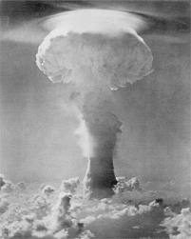
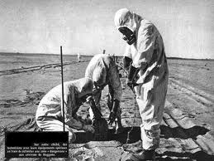
التجربة الأولى في 13 فبراير 1960

Slide 13
التجربة الأولى
كانت التجربة الأولى في 13 فبراير 1960 على بعد 40 كيلومترا جنوبي ريغان.
وكانت القنبلة النووية حققت قوة النيران التي تقدر بثلاثة أضعاف قوة القنبلة التي ألقيت على هيروشيما. و قد صاح ديغول عند تلقيه الخبر إنها "مرحى!
"وصلت سحابة من الجسيمات المشعة الى نيامي ، عاصمة تشاد ، وكان نشاطها 100،000 مرة أعلى من المعتاد.
وقد نزلت أمطارا سوداء في 16 فبراير 1960 ، في جنوب البرتغال وفي اليوم التالي على اليابان. وكانت لهده الأمطار نشاطا إشعاعيا 29 مرة أكبر من المعتاد. "

Slide 14
التجارب الأرضية الباطنية
وتلت التفجيرات التجريبية الجوية درجة عالية من التلوث مع هذا لم تتردد القوة الاستعمارية في متابعة تجاربها بسلسة جديدة من التجارب الأرضية الباطنية في عين آكر قرب تمنراست.
وهكذا ، ابتداء من 7 نوفمبر 1961 ، قام الجيش الفرنسي بتفجيرات ذرية في أنفاق تحت الأرض منحوتة في جبال الصحراء ، في الهقار على بعد 150 كم شمال تمنراست في جنوب الجزائر.

Slide 15
عدم التحكم في التجارب النووية تسبب في عواقب وخيمة على المحيط الحيوي:
تم التقليل من آثار واضحة على المحيط على اثر التجربة الثانية الفاشلة. و بعد فترة من الزمن، بدأ التعرف على شهادات الناس الذين حضروا هذه التجارب، تبين أن هناك قائمة طويلة من أوجه القصور حيث أن خمسة من أصل سبعة عشر تجربة على ما يبدو لم تتقن جيدا. ربما هناك أكثر؟
وهكذا ، يتبين اليوم أن التجربة الجوية التي أجريت في 25 أبريل 1961 واسمها الجربوع الأخضر ، أن القنبلة لم تنفجر وفقا للتوجيهات وقد أدت إلى إصابة " 195 جنديا فرنسيا منهم عشرة لقوا حدفهم."

Slide 16
التجربة الجوفية الثانية = بريل
و من جهة أخرى أجمع الخبراء على أن التجربة الجوفية الثانية اسمها بريل كانت فاشلة وقد تم تفجير القنبلة الذرية في 1 مايو 1962.
وتسبب الانفجار الجوفي في انهيار الجبل، والإفراج عن سحابة مشعة في الغلاف الجوي وصل ارتفاعها 2600متر في الجو وتم متابعة هده السحابة على مسافة لا تقل عن 600 كيلومتر.
تم إحصاء 17 ضحية ماتت من سرطان الدم.
أقل من سنة من هذا التاريخ في 18 مارس 1963 ، تجدد الخطأ بتسرب غازات في الجو خلال تجربة نووية جديدة مخلفة نشاط إشعاعي في الهواء.

Slide 17

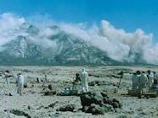
انهيار الجبل، والإفراج عن سحابة مشعة

Slide 18
التجربة الجوفية الثانية = بريل
مما لا شك فيه أن تجربة بريل تبدو اليوم على شكل كارثة حقيقية ، وقد وصفت بتشرنوبيل 1.
وقد أصابت حالة من الذعر العام المسؤولين والجنود والمدنيين الفرنسيين الحاضرين في القاعدة .
انتقلت السحابة النووية القاتلة
وكان غاستون بلوسكي، وزير البحث العلمي والقضايا النووية الموجود فى عين المكان من بين الضحايا الكثيرين حيث توفي بسرطان الدم في عام 1986.
ومن المفارقات ، شجبت فرنسا بعد سنوات قليلة المرافق الهشة لمحطة تشيرنوبيل النووية السوفياتية

Slide 19
مليونا شخص تعرضوا للإشعاعات
ووفقا للمصادر الفرنسية ، تم استخدام 24000 مدنيا و عسكريا في هده التفجيرات دون احتساب عدد السكان في المنطقة".
معظم الجزائريين تم الإتيان بهم من شمال البلاد حيث تم إلقاء القبض عليهم ، غالبا لأسباب تافهة (التحقق من الهوية والتشرد...) وقيل لهم لتوفير لهم العمل . وقد عينوا لمهام شاقة للغاية، من معرفة للأخطار التي قد تحدق بهم وبدون أدنى حماية.
في الواقع، فإن هذه المصادر الاستعمارية لم تحص كل من المقيمين من البدو أو الرحل الذين يعيشون داخل دائرة نصف قطرها 700 كيلومتر حول نقطة الصفر خلال التجارب النووية أو التجارب الجوفية. ولدا فإن العدد الإجمالي للأشخاص المعرضين للأشعة النووية يتجاوز مليوني شخص.

Slide 20

قيل لهم سنوفر لهكم العمل

Slide 21
السكان المدنيين في منئآ عن أية معلومة
وقد ترك السكان المدنيين في منئآ عن أية معلومة. كانت العملية سرية للغاية، لم يبلغ السكان المحليين بل و لم تعطى لهم أي نصيحة حذر أو وقاية من آثار النشاط الإشعاعي.
تم تجنيد سكان مناطق الهقار بحجة العمل في مناجم الذهب ،و تم إغرائهم برواتب قدرها 750 فرنك في الشهر.
كان الجنود يرتدون ملابس واقية خاصة في حين كان العمال الجزائريين لا يتوفرون الا على ألبستهم العادية، يتم تسريحهم أسبوعا قبل التجارب ليمكثوا في مناطق تبعد ب 5 كم من نقطة الصفر ، ثم يعودون لعملهم بضعة أيام بعد التفجير لمواصلة حفر أنفاق الجديدة.

Slide 22
تجارب على البشر
تم استخدام أغلبية الجزائريين كفئران مخابر. و لم يستثنى من هده التجارب حتى بعض الجنود الفرنسيين.
و قد أشار رئيس جمعية قدماء التجارب النووية الفرنسيين الى دراسة طبية التي خلصت إلى أن "اليوم ، العديد من هؤلاء لقوا حتفهم بالفعل أوهم مرضى". وتبين أن 30 ٪ من أصل 720 من قدامى المحاربين كانوا يعانون من مرض السرطان ، في حين أن المعدل الوطني هو 17 ٪ لنفس الفئة العمرية. هؤلاء الجنود يعانون من أمراض السرطان خاصة في الفم والدم والجهاز الهضمي والرئتين والجلد.
9 ٪ فقط من قدامى المحاربين على "صحة و لم يبلغوا عن أي مرض."

Slide 23
الشهادات من الجانب الجزائري أشد إدانة
وقد أكدت شهادات من الجنود والأطباء الفرنسيين استخدام من قبل الجيش الفرنسي السكان المحليين خاصة من ناحية غرداية "لاختبار تأثير الإشعاع" عليهم. وهؤلاء كانوا يوضعون في أماكن مغطاة بالإشعاع دون وقاية. و لم يتكفل بهم بعد إصابتهم بالإشعاعات بعد ذلك.
و قد كانت الشهادات من الجانب الجزائري أشد إدانة. وهكذا فان انفجار 13 فبراير 1960 ، وما رافقه من انبعاث الغازات أدى إلى 39 حالة وفاة بين المقيمين في المنطقة. كما ظهرت في نفس المنطقة، العديد من الأمراض.
لا بل إن بعض القرى أبيدت عن آخرها. لقد استغل سكانها بعض المواد الملوثة التي خلفها الجيش الفرنسي على الموقع من أجل كسب قوتهم: الخيام، النحاس والكائنات المختلفة.
.

Slide 24
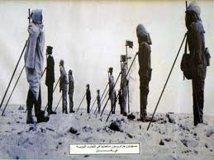
كما أدلى جندي ألماني من اللفيف الأجنبي بشهادة في أشد الخطورة تشير إلى استعمال 150 سجين جزائري، معظمهم من المقاومة، تم ربطهم حول أعمدة تقع على حوالي 1 كم من مركز الانفجار لهدف "علمي". وقد جيء بهؤلاء السجناء من المجاهدين من عدة محتشدات. استعملوا كفئران تجارب في وقت وقوع الانفجار يوم 13 فبراير 1960.

Slide 25



أمراض السرطان خاصة في الفم والدم والجهاز الهضمي والرئتين والجلد

Slide 26
ملاحظات طبية كثيرة ومتنوعة
منذ وصول الأطباء الجزائريين في المناطق المعرضة للإشعاع ، ترددت ملاحظات تكرارية من سرطان الجلد ، وإصابات للأعين ، مع العديد من الحالات المسجلة للعمى بين سكان المنطقة ريغان ، وعدد كبير من الإجهاض والنزيف عند النساء وحتى الحيوانات.
كما ارتفع عدد الوفيات عند النساء الحوامل
وكدا عدد الأطفال المشوهين. ملاحظات أخرى تسلط الضوء على زيادة في حالات العقم.
هذه الإشعاعات مسؤولة عن إصابات عديدة، فهؤلاء هم ضحايا التجارب النووية الفرنسية في الجزائر وبولينيزيا الفرنسية. الذين لا يموتون يعانون من أمراض عديدة من بينها سرطانات الدم "، والغدة الدرقية والفم والرئتين والجلد والمياه الزرقاء ومشاكل في القلب. وربما تنتقل هده الاضطرابات بصفة وراثية إلى ذريتهم.
أكثر من ألف شخص يعالجون في فرنسا بين فرنسيين و بولينيزيين من أمراض تتصل مباشرة بالنشاط الإشعاعي (سرطان الدم وسرطان الحلق والتشوهات الخلقية ، وما إلى ذلك).

Slide 27
آثار سلبية على الحياة البرية والنباتات
سجلت آثار كبيرة على الزراعة والبيئة : تدهور الإنتاج الزراعي الذي شمل اثنين من المحاصيل الرئيسية في المنطقة ، الحبوب والتمر.
وباء حقيقي من "البيوض المشع" لمس النخيل.

Slide 28
وهناك خطر دائم : المواد الملوثة
توقفت التجارب النووية في عام 1966ولكن بقي الجنود الفرنسيين في المركز عامين من أجل تنظيف المنطقة. و للأسف لم يقم الجيش الفرنسي بما يلزم ولم يلبي هدا العمل معايير السلامة المطلوبة.
فقد تم استعمال كميات هائلة من العتاد المختلف في التجارب: دبابات وعربات مدرعة من جميع الأنواع، وبنادق... طائرات تستعد للإقلاع أو التي تقف وراء أكوام من الرمل وفوقية مع أبراج من السفن الحربية والمدافع... أكثر من 100000 طن... لغرض دراسة مقاومتها...
جميع المواد والمعدات والحيوانات المستخدمة للتجارب ، ملوثة بشكل كبير جدا، تم دفنها في المنطقة تحت أطنان من الرمال قبل رحيل النهائي للقوات المسلحة الفرنسية. فخطرها لا يزال قائما، فضلا عن آثارها الضارة.
النفايات النووية ، كانت مخبأة من دون أي إجراءات السلامة ، مما يشكل تهديدا دائما على حياة البرية والنباتات والبشر.
فإن السلطات الجزائرية لا تملك حتى خريطة لمقابر النفايات. ولا يجوز لفرنسا أن تتحصن تحت دريعة السر العسكرى لتبقي كبوس الإشعاعات خطرا قائما على مئات الآلاف من المدنيين.

Slide 29
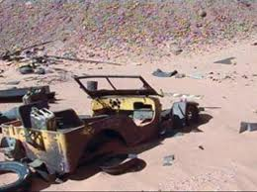
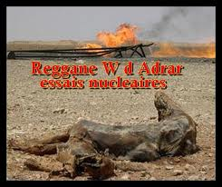
وهناك خطر دائم : المواد الملوثة

Slide 30

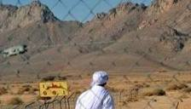
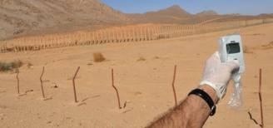

السلطات الجزائرية لا تملك حتى خريطة المقابر النفايات

Slide 31
لا يمكن لفرنسا أن تتهرب من مسؤولياتها :
يجب أن تعيد السجلات الصحية ، بما في ذلك سجلات ريغان الطبية والمناطق المحيطة بها فضلا عن سجلات عين اكر بالهقار التي جمعها الجيش الفرنسي بين عامي 1960 و 1966.
ويجب أن يقدم أيضا التقارير الطبية التي كتبها الأطباء العسكريون الفرنسيون في جنوب البلاد من 1962 حتى 1975.
ومنها خصوصا وبصفة عاجلة تسليم بطاقات مقابر المواد الإشعاعية.

